Slide 1
Katalog INTEGRO zintegrowanego systemu bibliotecznego PROLIB – instrukcja korzystania

Slide 2
Katalog elektroniczny INTEGRO zawiera informację o zbiorach (książkach i czasopismach) gromadzonych w Bibliotece Głównej Uniwersytetu Radomskiego im. Kazimierza Pułaskiego w Radomiu.
Spis treści
1. Rejestracja czytelnika i Logowanie do katalogu INTEGRO
2. Rejestracja zdalna nowego czytelnika
3. Logowanie do katalogu INTEGRO
4. Blokada konta w bibliotece
5. Konto użytkownika
6. Wyszukiwanie w INTEGRO
7. Wyszukiwanie w INTEGRO – wybór indeksu
8. Wyszukiwanie w INTEGRO – indeks - Wszystkie pola
9. Wyszukiwanie w INTEGRO – indeks – autor
10. Wyszukiwanie w INTEGRO – indeks – tytuł
11. Wyszukiwanie w INTEGRO – indeks – temat
12. Wyszukiwanie w INTEGRO – Zasoby cyfrowe
13. Wyszukiwanie w INTEGRO – Zasoby cyfrowe – Academica
14. Wyszukiwanie w INTEGRO – Zasoby cyfrowe – Arianta
15. Wyszukiwanie w INTEGRO – Zasoby cyfrowe – RCIN
16. Wyszukiwanie w INTEGRO – Zasoby cyfrowe – Wolne Lektury
17. Wyszukiwanie w INTEGRO – wg egzemplarza lub sygnatury

Slide 3
18.
19.
20.
21.
22.
23.
24.
25.
26.
27.
28.
29.
30.
31.
32.
33.
34.
35.
36.
37.
38.
39.
40.
Oznaczenia w katalogu
Wyszukiwanie czasopism w katalogu INTEGRO Rezultaty wyszukiwania – strona z wynikami Fasety – opis funkcjonalności
Fasety i filtry – opis funkcjonalności
Przegląd faset występujących w katalogu INTEGRO Wynik wyszukiwania – opcja – Akcja
Wynik wyszukiwania – opcja – Rekordów na stronie
Wynik wyszukiwania – opcja – Widok
Wynik wyszukiwania – opcja – Trafność Wynik wyszukiwania – Zaznacz stronę Wynik wyszukiwania – Elementy opisu
Zamówienie dokumentu
Rezerwacja dokumentu
Prolongata dokumentu (przedłużenie terminu zwrotu książki)
Preferencje czytelnika Kary
Historia wyszukiwania
Nowości
Twoja półka
Dodawanie opisów do półki
Etykiety Likwidacja konta

Slide 4
Rejestracja czytelnika i Logowanie do katalogu INTEGRO
Korzystanie z katalogu INTEGRO jest możliwe przez wszystkich zainteresowanych ale tylko osoba zalogowana na swoje konto ma dostęp do wszystkich funkcjonalności. Tylko użytkownicy zalogowani mogą zamawiać, rezerwować oraz prolongować książki.
• katalog INTEGRO BG URad znajduje się na stronie : https://katalog.uniwersytetradom.pl/catalog
• na stronie katalogu w prawym górnym rogu znajduje się opcja KONTO i wybór : Zaloguj lub Zarejestruj się

Slide 5
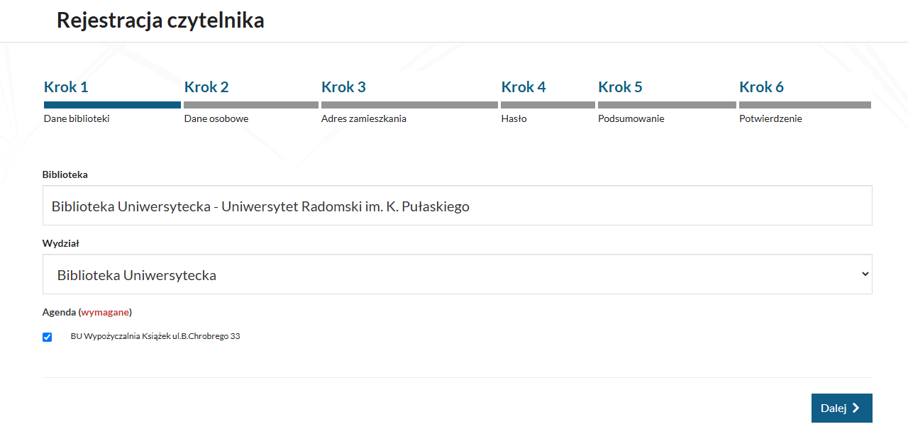
Rejestracja czytelnika
Odbywa się w 6 krokach i należy wypełnić wszystkie wymagalne pola (oznaczone *) :

Slide 6
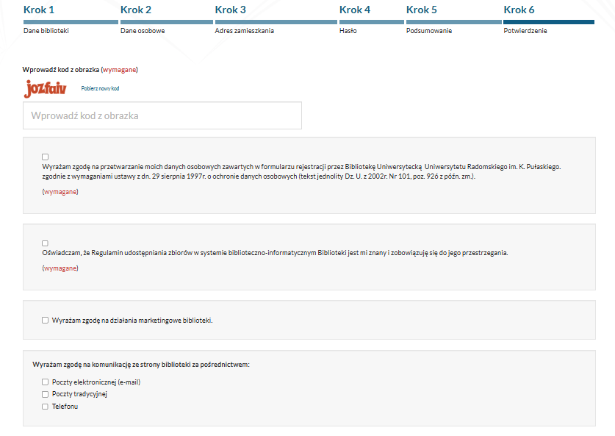
Rejestracja zdalna nowego czytelnika
Krok 1 – należy wybrać Wydział i zaznaczyć Agendę
Krok 2 –należy wypełnić dane osobowe
Krok 3 – należy wypełnić adresy zamieszkania
Krok 4 – należy wpisać hasło, musi ono mieć długość co najmniej 8 znaków w tym duża i mała litera i cyfra.
Krok 5 – podsumowanie
Krok 6 - potwierdzenie

Slide 7
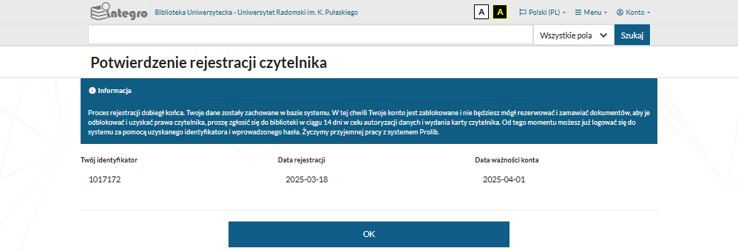
Rejestracja zdalna nowego czytelnika
Po poprawnym wpisaniu wszystkich wymaganych danych do formularza czytelnik otrzyma potwierdzenie rejestracji konta w bibliotece. W ciągu 14 dni od daty rejestracji należy zgłosić się osobiście do Wypożyczalni w celu weryfikacji danych i aktywacji konta:
studenci - z ważną legitymacją studencką,
pracownicy - z dowodem osobistym oraz zaświadczeniem o zatrudnieniu.
Niestawienie się w tym terminie, spowoduje automatyczne usunięcie konta z systemu.

Slide 8
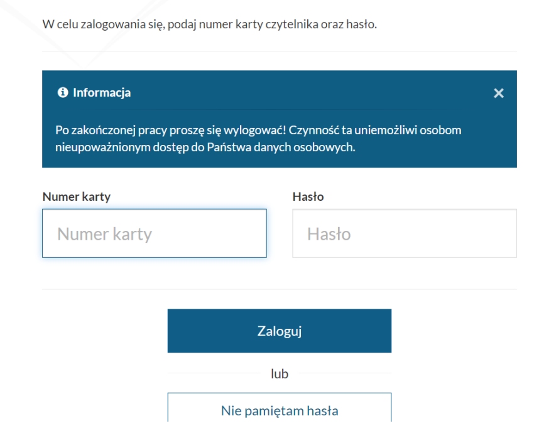
Logowanie do katalogu INTEGRO
Po wejściu na stronę katalogu w prawym górny rogu, znajduje się KONTO.
jeśli czytelnik loguje się po raz pierwszy do katalogu INTEGRO należy wpisać hasło, które otrzymał od bibliotekarza podczas aktywacji konta w Wypożyczalni Głównej BG , następnie system poprosi o zmianę tego hasła na nowe. Musi ono mieć długość co najmniej 12 znaków w tym duża i mała litera i cyfra.
jeśli czytelnik loguje się kolejny raz do katalogu należy wpisać ustalone przez siebie hasło, które zawsze można zmienić

Slide 9
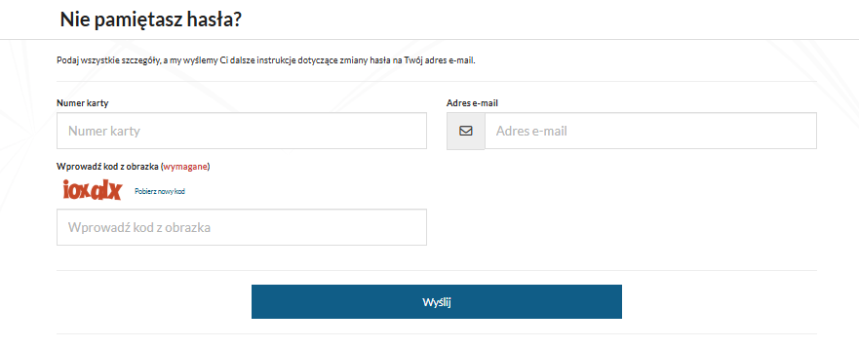
Opcja – przypomnij hasło
Jeżeli czytelnik zapomniał hasła, może użyć opcji Przypomnij hasło. Do poprawnego wykonania tej opcji niezbędne jest podanie : numeru karty, adresu email i wprowadzenie kodu z obrazka.
Poprawne wykonanie tej opcji gwarantuje nadanie przez system nowego hasła i przesłanie go na konto pocztowe czytelnika.
Na adres e-mail, który został podany w trakcie rejestracji, zostanie wysłany e-mail zawierający link, który należy kliknąć aby potwierdzić prawidłowość adresu e-mail.

Slide 10
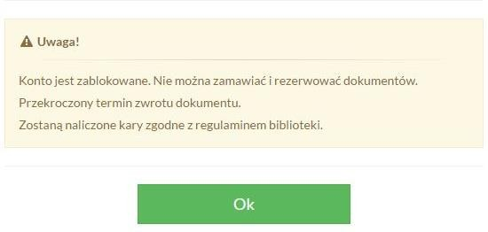
Blokada konta w bibliotece
Czytelnik może mieć zablokowane konto, np. z powodu przekroczenia terminu zwrotu wypożyczonego dokumentu lub nierozliczonej opłaty, po zalogowaniu otrzyma komunikat

Slide 11
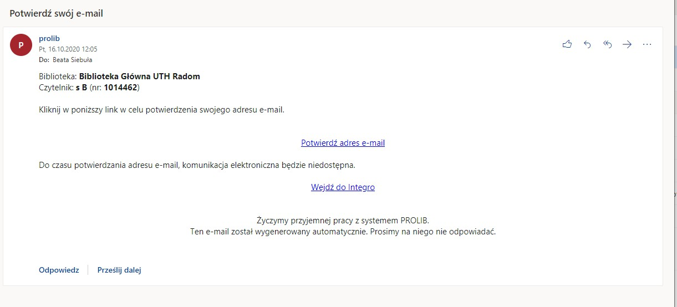
Potwierdź swój e-mail
Biblioteka wyśle na adres e-mail wiadomość, w tytule której będzie fraza: “Potwierdź swój e-mail”. Należy kliknąć na link znajdujący się w treści wiadomości. Do czasu potwierdzenia adresu e-mail komunikacja elektroniczna będzie niedostępna.

Slide 12
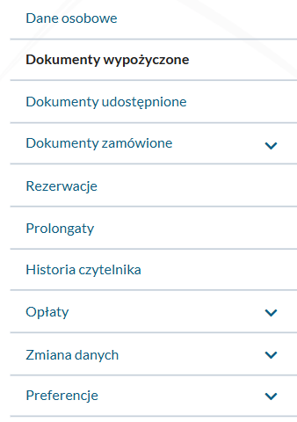
Konto użytkownika
Czytelnik zarejestrowany w systemie biblioteczno-informacyjnym ma możliwość wglądu w swoje konto. Aby skorzystać z tej możliwości należy zalogować się kliknąć Zalogowany jako : ID nr karty.
Z Konta użytkownika mamy dostęp do informacji dotyczących: danych osobowych, dokumentów wypożyczonych, udostępnionych,
zamówionych i zarezerwowanych, dokonać prolongaty, przejrzeć swoje opłaty i historię oraz zmienić dane (hasło, e-mail, alias, zgody
RODO), wybrać preferencje ( preferencje powiadomień, preferencje ogólne).

Slide 13
Wyszukiwanie w INTEGRO :
W katalogu INTEGRO mamy do wyboru wyszukiwanie poprzez :
Katalog biblioteki z katalogu książek i czasopism znajdujących się w BG URad
Zasoby cyfrowe ( Academica, Arianta, RCIN, Wolne Lektury)
Egzemplarz

Slide 14
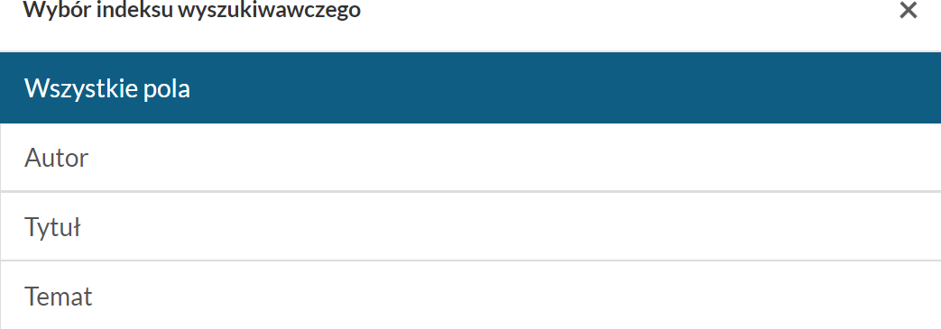
Wyszukiwanie w INTEGRO – wybór indeksu
W katalogu INTEGRO mamy do wyboru następujące indeksy wyszukiwawcze :
Wszystkie pola ( indeks domyślny) – katalog INTEGRO będzie przeszukiwał wszystkie pola rekordów bibliograficznych bazy danych
Autor - katalog INTEGRO będzie przeszukiwał nazwiska osoby odpowiedzialnej za treść poszukiwanego dokumentu, może nim być autor, redaktor, kompozytor, osoba opracowująca tekst, itp.
Tytuł - katalog INTEGRO będzie przeszukiwał tytuły poszukiwanego dokumentu „”
Temat - katalog INTEGRO będzie przeszukiwał nazwy dziedzin, zagadnień, tematów, nazwy geograficzne itp.

Slide 15
Wyszukiwanie w INTEGRO – indeks - Wszystkie pola
Wszystkie pola to indeks o najszerszym spektrum wyszukiwania. Będzie szukał wpisanego wyrazu lub wyrazów we wszystkich polach opisów bibliograficznych całej bazy danych. Należy pamiętać, że wszystkie wpisane przez Ciebie wyrazy są łączone ze sobą operatorem “i” (AND), a więc otrzymasz tylko te wyniki, które zawierają podane wyrazy.

Slide 16
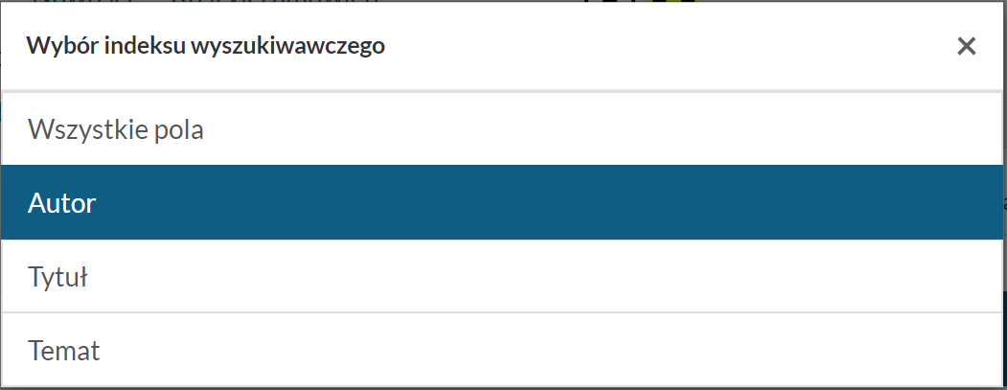
Wyszukiwanie w INTEGRO – indeks – autor
Aby wejść do tego indeksu należy z rozwijanego menu znajdującego się pod przyciskiem Wszystkie pola wybrać Autor. Z tego indeksu korzystamy wtedy gdy znamy nazwisko autora poszukiwanego dokumentu lub gdy chcemy dowiedzieć się jakie książki danego autora znajdują się w bibliotece.

Slide 17
Wyszukiwanie w INTEGRO – indeks – autor
Korzystając z indeksu Autor należy pamiętać:
autorami dzieła są wszystkie osoby odpowiedzialne za jego treść, a więc również wydawca, redaktor, kompozytor, osoba opracowująca tekst.
twórczość poszczególnych autorów zgromadzona jest pod ich nazwą oryginalną, np. Shakespeare, a nie Szekspir,
stosowany w bibliotekach system odsyłaczy automatycznie przekieruje nas od nazwy osobowej spolszczonej do nazwy oryginalnej, np. wpisując Szekspir otrzymamy Shakespeare.

Slide 18
Wyszukiwanie w INTEGRO – indeks - autor
Zaletą katalogu INTEGRO jest generowany automatycznie przez system zestaw podpowiedzi (uruchomiony jest on w indeksach:
autorskim, tytułowym i tematycznym). Wybranie konkretnego hasła z listy podpowiedzi i naciśnięcie przycisku Szukaj spowoduje
rozpoczęcie wyszukiwania.
Wyszukiwanie w INTEGRO – Katalog biblioteki Biblioteki Głównej Uniwersytetu Radomskiego

Slide 19
Wyszukiwanie w INTEGRO – indeks – tytuł
Aby wejść do tego indeksu należy z rozwijanego menu znajdującego się pod przyciskiem Wszystkie pola wybrać Tytuł. Z indeksu tego korzystamy gdy znamy tytuł dokumentu bibliotecznego, jego fragment (część) lub np. tytuł serii wydawniczej. Podobnie jak w indeksie autorskim również i tutaj system generuje automatycznie zestaw podpowiedzi ułatwiających wyszukiwanie.
Wskazówki :
wpisz cały tytuł poszukiwanego dokumentu lub jego początek, np: Towaroznawstwo lub Towaroznawstwo artykułów przemysłowych.
możesz również wpisać dowolny wyraz zawarty w tytule poszukiwanego dokumentu, np. wpisując demokracja otrzymasz tytuły: Demokracje europejskie;
Słownik demokracji ; Moralne podstawy demokracji ; Encyklopedia "białych plam". T. 5, Demokracji "kult" – eutanazja.
pamiętaj by wpisać tytuł z uwzględnieniem znaków interpunkcyjnych i innych, które wystąpiły w tytule,
pułapką są wszelkie znaki typu dwukropek, myślnik, kropka, itd. Jeśli np. mamy tytuł O prawach człowieka : idee, instytucje, praktyka to w pole tytuł wpisujemy tylko to, co znajduje się przed znakiem dwukropek (dla systemu to, co znajduje się dalej to już inne pole).

Slide 20
Wyszukiwanie w INTEGRO – indeks – temat
Jeżeli chcesz dotrzeć do książek na określony temat - nie znasz autora ani tytułu, ale wiesz, o jaki temat Ci chodzi, zacznij poszukiwania od indeksu Temat. Podobnie jak w indeksie autorskim czy tytułowym również i tutaj system generuje automatycznie zestaw
podpowiedzi ułatwiających wyszukiwanie. Aby wejść do tego indeksu należy z rozwijanego menu znajdującego się pod przyciskiem Wszystkie pola wybrać Temat.
Wskazówki
Możemy wpływać na wyniki wyszukiwania stosując się do poniższych wskazówek:
Znaki cudzysłowu: Stosowanie znaków cudzysłowu wymusza wyszukanie dokładnej frazy, np. "prosta historia". Wieloznaczniki: Stosowanie wieloznaczników pozwoli otrzymać wyniki tam, gdzie nie pamiętamy dokładnej frazy jaką chcemy wyszukać:
prost? zwróci nam wyniki zarówno dla słowa prosta jak i prosty,
anali* zwróci nam wyniki, np. analiza, analityczny, analizować. Powyższe wieloznaczniki można stosować na końcu lub w środku wyrazu. Operatory logiczne:
AND, np. prosta AND historia zwróci wyniki zawierające oba wyrazy,
OR, np. prosta OR historia zwróci wyniki zawierające przynajmniej jeden z wyrazów
NOT, np. prosta NOT historia zwróci wyniki zawierająca wyraz prosta ale nie zawierające wyrazu historia
Możemy także zastosować operatory logiczne w bardziej skomplikowanych połączeniach, np. (prosta OR nauka) NOT chemia zwróci nam wyniki dla słów prosta lub nauka, ale nie zawierające słowa chemia.

Slide 21
Wyszukiwanie w INTEGRO – Zasoby cyfrowe

Slide 22
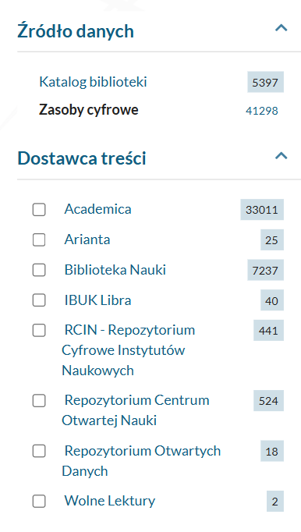
Wyszukiwanie w INTEGRO – Zasoby cyfrowe
Dostawcą treści w Zasobach Cyfrowych są :
Academica
Arianta
Biblioteka Nauki
IBUK Libra
RCIN
Repozytorium Centrum Otwartej Nauki
Repozytorium Otwartych Danych
Wolne Lektury

Slide 23
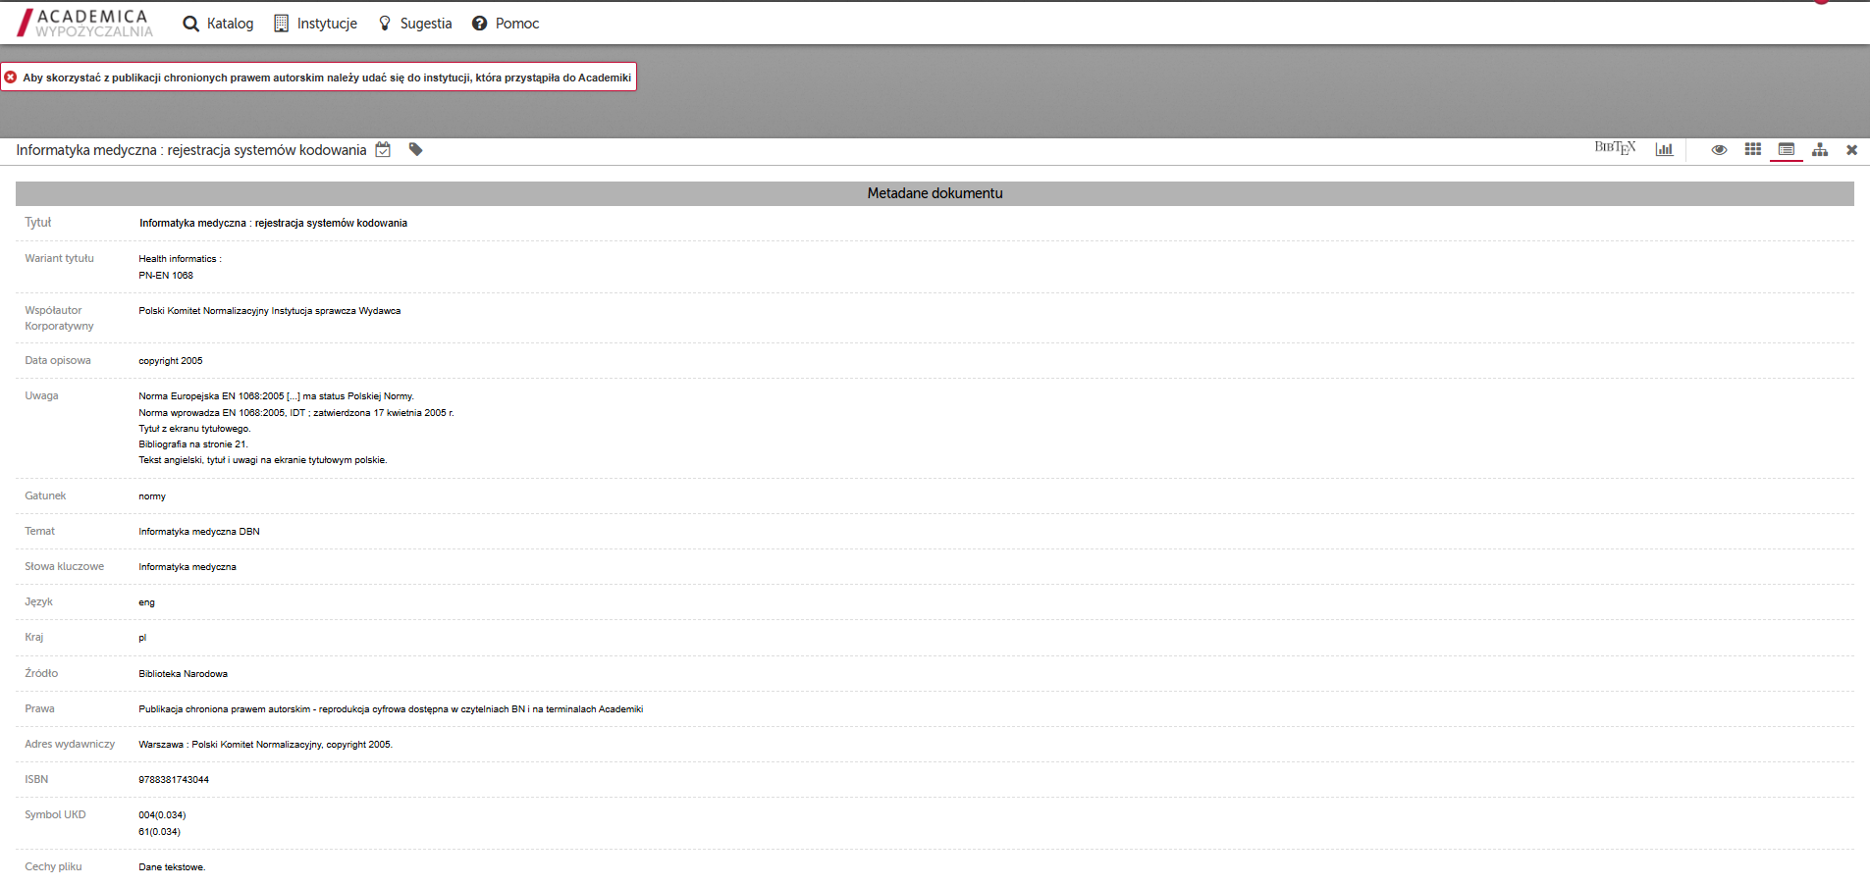
Wyszukiwanie w INTEGRO – Zasoby cyfrowe - Academica
Academica - cyfrowa wypożyczalnia międzybiblioteczna udostępniająca zasoby cyfrowe Biblioteki Narodowej,

Slide 24
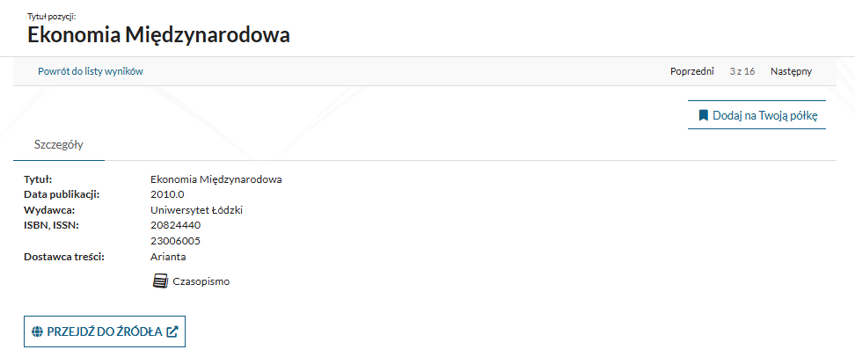
Wyszukiwanie w INTEGRO – Zasoby cyfrowe – Arianta
Arianta - baza zawierająca informacje oraz linki do naukowych i fachowych polskich czasopism elektronicznych zarówno z
nieograniczonym dostępem do pełnych tekstów, jak również tych, które udostępniają na swych stronach WWW tylko spisy treści lub
abstrakty (streszczenia).

Slide 25
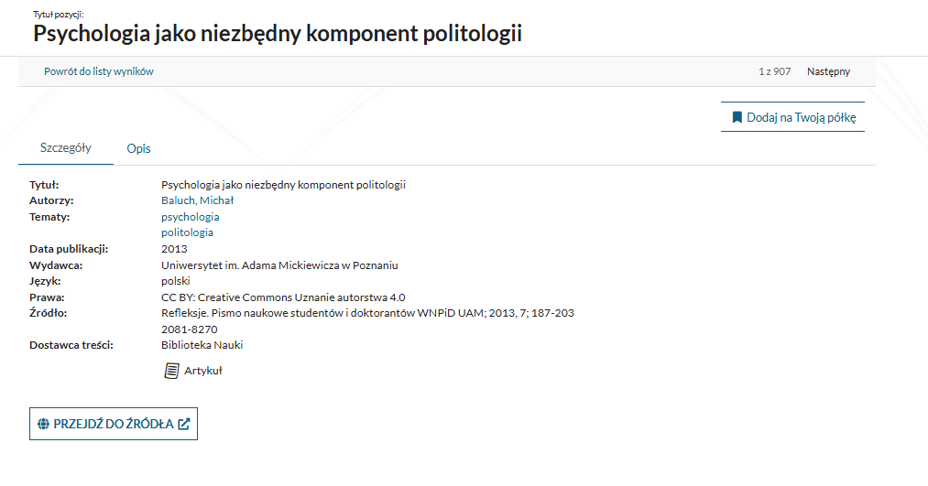
Wyszukiwanie w INTEGRO – Zasoby Cyfrowe – Biblioteka Nauki
Biblioteka Nauki - polska biblioteka cyfrowa udostępniająca pełne teksty artykułów publikowanych w polskich czasopismach naukowych i pełne teksty wybranych książek naukowych wraz z ich metadanymi. Biblioteka jest prowadzona przez Interdyscyplinarne Centrum Modelowania Matematycznego i Komputerowego Uniwersytetu Warszawskiego.

Slide 26
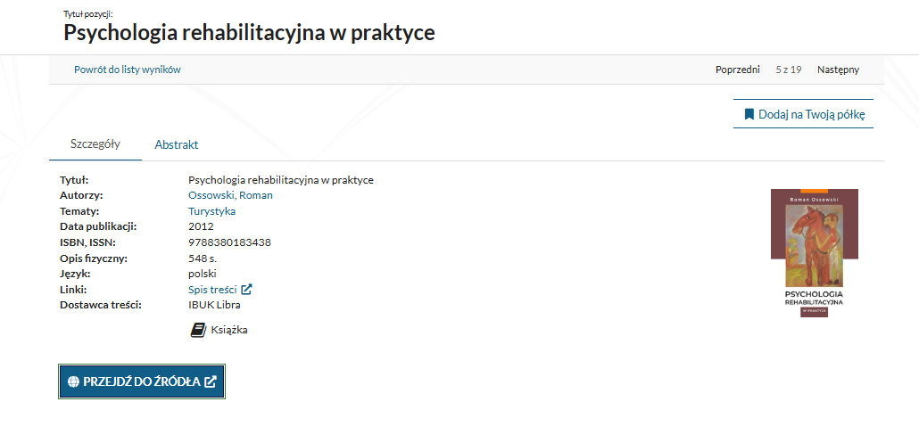
Wyszukiwanie w INTEGRO – Zasoby Cyfrowe – IBUK Libra
IBUK Libra - to wirtualna czytelnia Wydawnictwa Naukowego PWN z całodobowym dostępem do publikacji z różnych dziedzin. IBUK Libra umożliwia dostęp on-line do bogatego wyboru publikacji największych polskich wydawców akademickich, profesjonalnych i popularnych z zakresu humanistyki, nauk społecznych, ekonomicznych, matematyczno-przyrodniczych, prawnych, medycyny i informatyki.

Slide 27
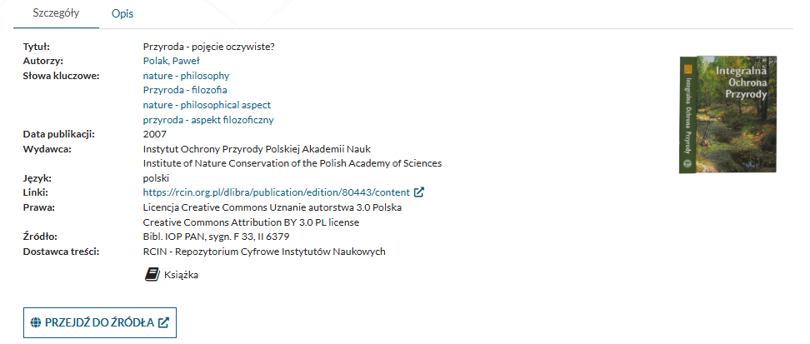
Wyszukiwanie w INTEGRO – Zasoby cyfrowe – RCIN
RCIN - Repozytorium Cyfrowe Instytutów Naukowych to ponadregionalne i multidyscyplinarne repozytorium, na które składają się zdygitalizowane materiały archiwalne, publikacje naukowe, dokumentacja badań oraz piśmienniczego dziedzictwa kulturowego, wyselekcjonowane ze zbiorów 16 polskich instytutów naukowych oraz ich bibliotek tworzących Konsorcjum Repozytorium Cyfrowego Instytutów Naukowych.

Slide 28
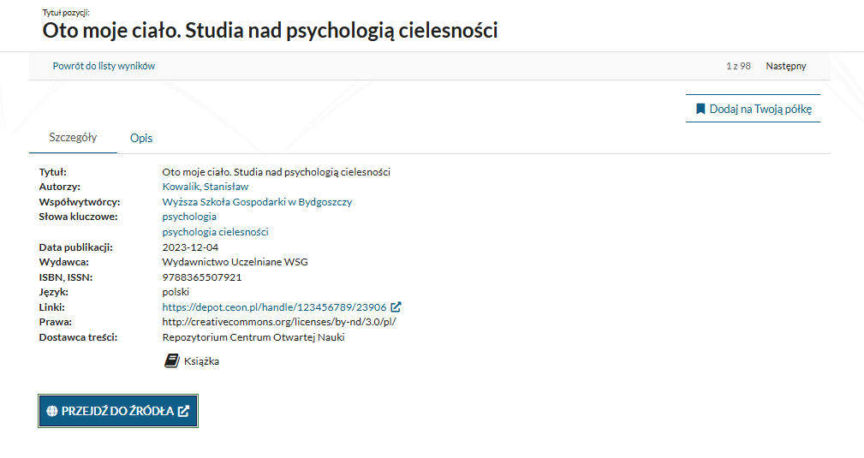
Wyszukiwanie w INTEGRO – Zasoby cyfrowe – Repozytorium Centrum Otwartej Nauki
Repozytorium Centrum Otwartej Nauki - (CeON) jest adresowane do całego polskiego środowiska naukowego. Są w nim udostępniane różnego rodzaju materiały naukowe, takie jak artykuły, książki, materiały konferencyjne, raporty czy rozprawy doktorskie. W repozytorium zostało umieszczonych ok. 10 tys. publikacji polskich naukowców.

Slide 29
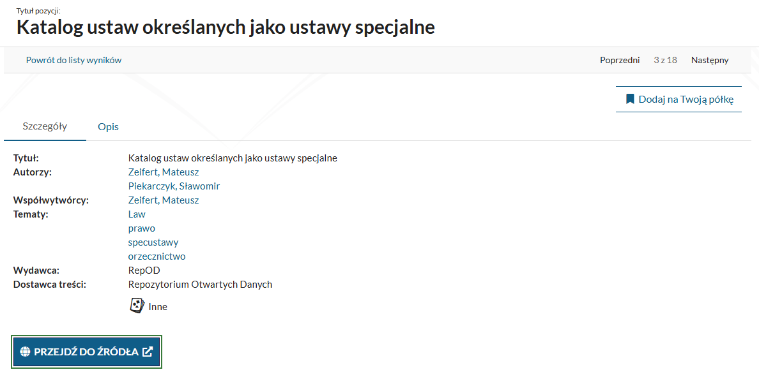
Wyszukiwanie w INTEGRO – Zasoby cyfrowe – Repozytorium Otwartych Danych
Repozytorium Otwartych Danych - RepOD, czyli Repozytorium Otwartych Danych, służy do otwartego udostępniania wszystkich typów danych badawczych: wytworzonych, zebranych lub opisanych na potrzeby działalności naukowej. To serwis bezpłatny, gdzie można udostępniać zarówno dane już wykorzystane w publikacjach naukowych, jak i wcześniej niepublikowane, surowe albo przetworzone.

Slide 30
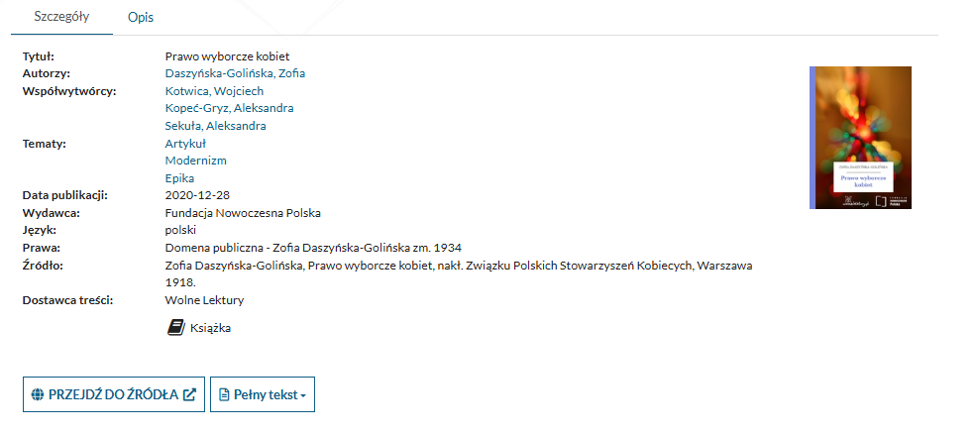
Wyszukiwanie w INTEGRO – Zasoby cyfrowe – Wolne Lektury
Wolne Lektury - biblioteka internetowa, w której znajdują się utwory należące do klasyki literatury polskiej oraz światowej.
E-booki i audiobooki można pobrać za darmo na dowolne urządzenie zgodnie z prawem, bez żadnych ograniczeń czytać, słuchać, a nawet udostępniać innym.

Slide 31
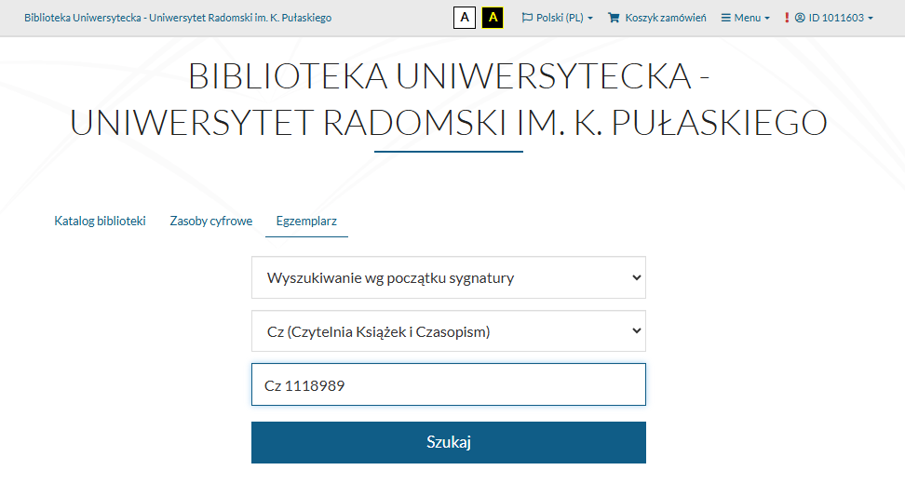
Wyszukiwanie w INTEGRO – wg egzemplarza lub sygnatury
Z tego indeksu możemy skorzystać, jeżeli znamy oznaczenie księgi inwentarzowej (np. 000) i numer poszukiwanego dokumentu (np. 12345) lub jego sygnaturę (tzn. miejsce przechowywania danego dokumentu w bibliotece, np. Cz ) i jego numer inwentarzowy (np. 12345)

Slide 32
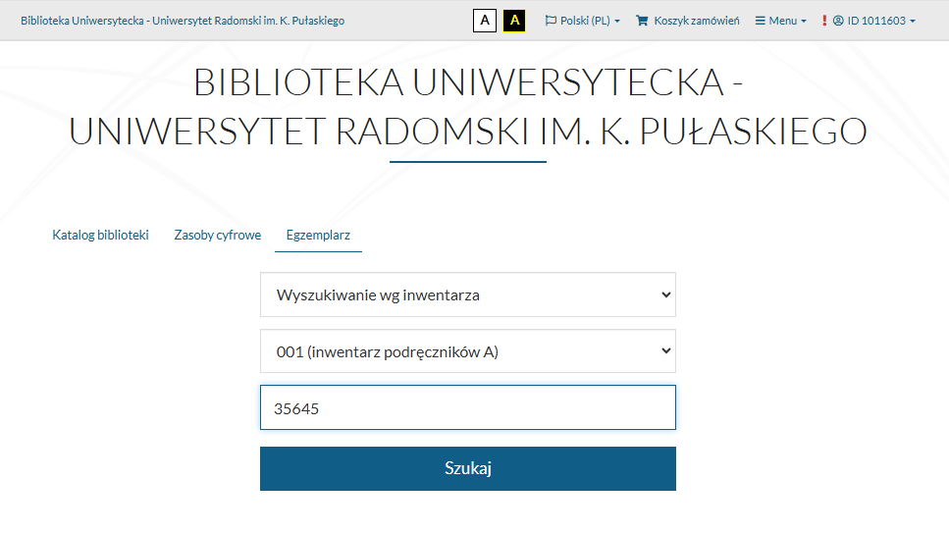

Slide 33
Oznaczenia w katalogu
Każdy dokument znajdujący się w zbiorach Biblioteki Głównej Uniwersytetu Radomskiego posiada odpowiednie oznaczenia w katalogu elektronicznym.
„Sygnatura” składa się z informacji niezbędnych do samodzielnego odnalezienia książki na półce (w przypadku książek
zlokalizowanych w Magazynie Wolnego Dostępu) lub przez bibliotekarza (w przypadku książek ulokowanych w magazynie).
„Lokalizacja” podaje dane o miejscu przechowywania dokumentu, np. magazyn, czytelnia (a w przypadku książek znajdujących się w zbiorach także informację o dziale wiedzy, w którym dana książka została umieszczona, co pozwala na odnalezienie jej na odpowiednim regale).
„Status” informuje o tym, czy książka jest aktualnie dostępna w Bibliotece. Dokument może być dostępny, wypożyczony, zarezerwowany, zamówiony bądź w trakcie realizacji zamówienia.
„Zamów”– odpowiedni symbol graficzny symbolizuje możliwość zamówienia książki online (funkcja ta dostępna jest tylko dla zalogowanych czytelników).
W sytuacji, gdy dana książka jest wypożyczona przez innego czytelnika, katalog informuje nas o wyznaczonej dacie zwrotu dokumentu.

Slide 34
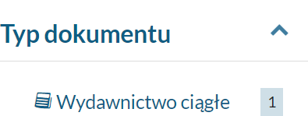
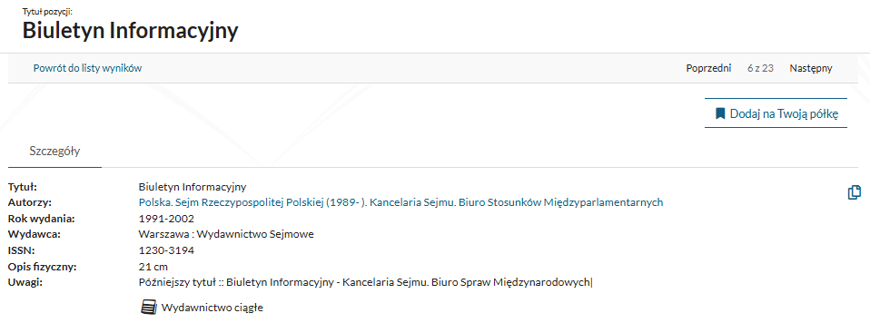
Wyszukiwanie czasopism w katalogu INTEGRO
Wchodzimy w wybrany tytuł aby otrzymać pełny opis publikacji

Slide 35
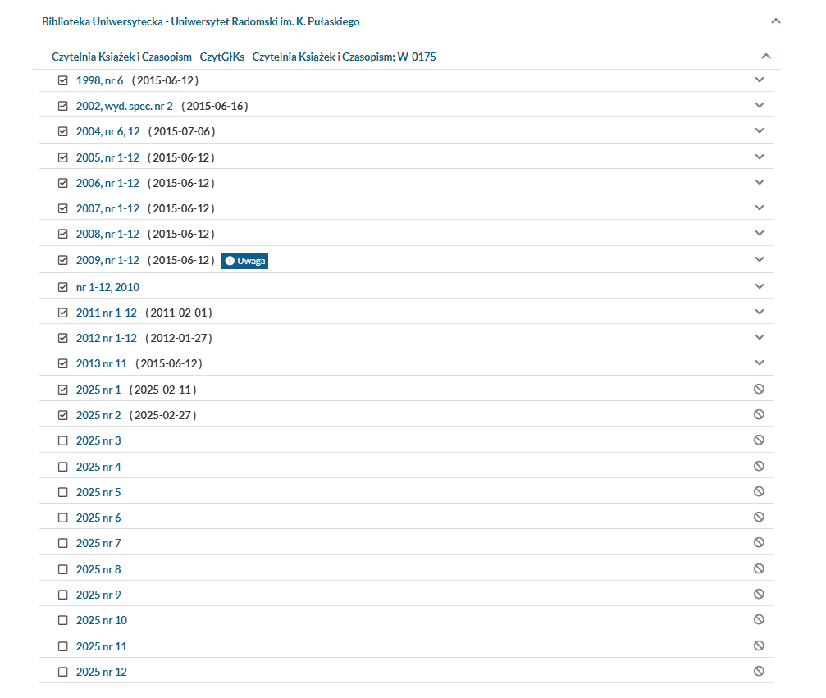
Wyszukiwanie czasopism w katalogu INTEGRO
Po wyświetleniu otrzymujemy: opis, miejsce przechowywania, sygnaturę (W-xxxx), zasób – lata i numery czasopisma.

Slide 36
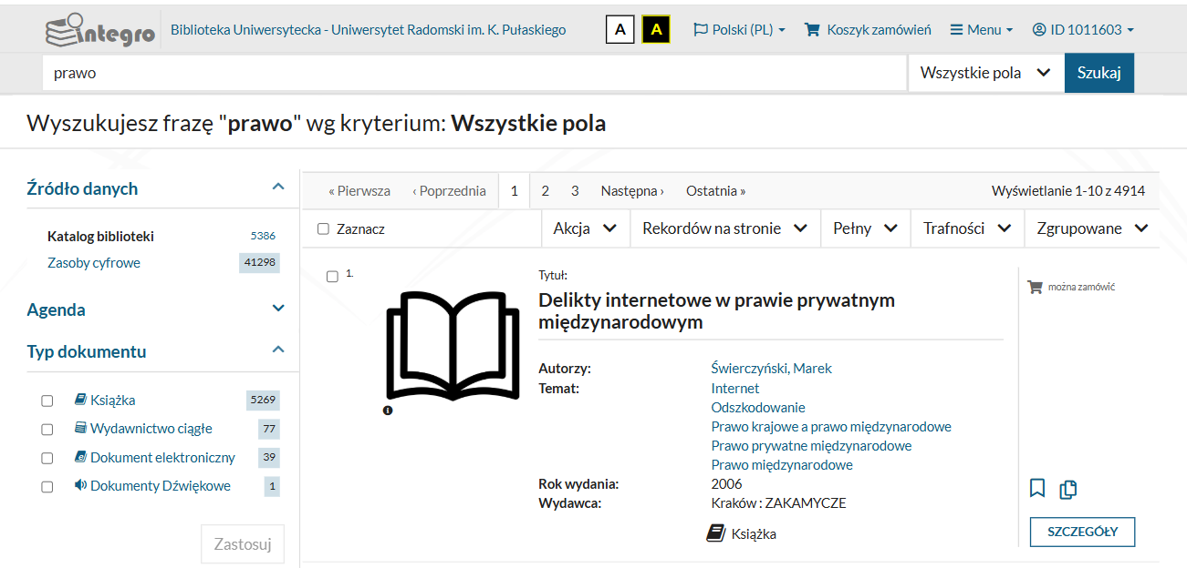
Rezultaty wyszukiwania – strona z wynikami

Slide 37
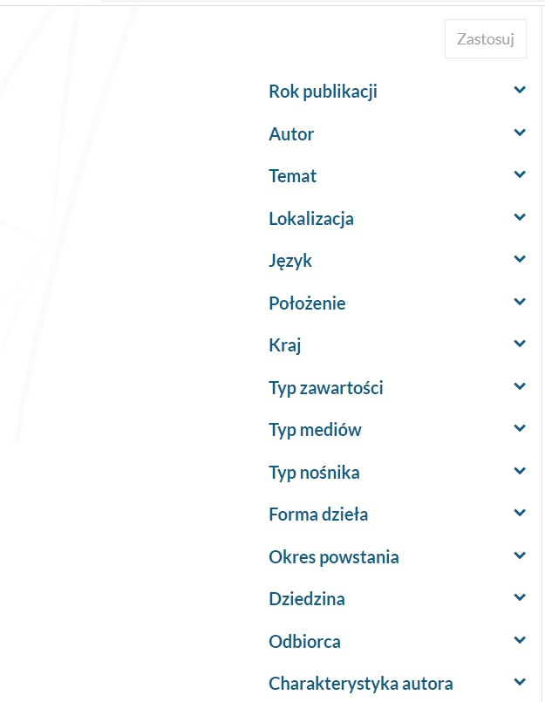
Fasety – opis funkcjonalności
Menu rozwijane ukazujące się po lewej stronie wyników wyszukiwania nosi nazwę faset.

Slide 38
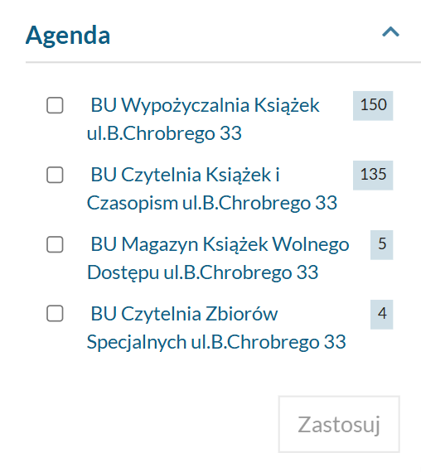
Fasety i filtry – opis funkcjonalności
Fasety umożliwiają zawężenie (uszczegółowienie ) wyniku wyszukiwania do wybranych kryteriów, przez zaznaczenie odpowiednich wartości.
Przy każdej wartości w fasecie wyświetla się liczba wystąpień w wyniku.
Żeby zawęzić wyszukany wynik, należy zaznaczyć wartość/wartości w wybranej fasecie/fasetach. Następnie należy wybrać opcję
Zastosuj/Zatwierdź.

Slide 39
Fasety i filtry – opis funkcjonalności
Aktywne filtry można usunąć z listy nad wynikiem wyszukiwania, naciskając znak krzyżyka. Można też to zrobić w miejscu wybranej wartości fasety.

Slide 40
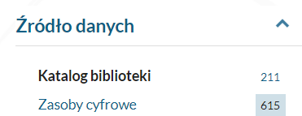
Przegląd faset występujących w katalogu INTEGRO
Źródło danych – faseta prezentuje z jakich źródeł opis bibliograficzny dokumentu

Slide 41
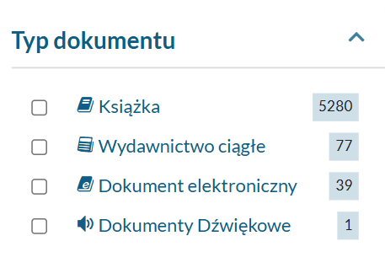
Przegląd faset występujących w katalogu INTEGRO
Typ dokumentu - faseta prezentuje typy dokumentów i liczbę pozycji odpowiadających kryteriom wyszukiwania.

Slide 42
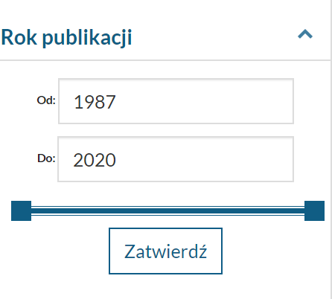
Przegląd faset występujących w katalogu INTEGRO
Rok publikacji - faseta podaje najstarszy i najnowszy rok wydania dokumentu odpowiadającego kryteriom wyszukiwania. Ruchomy suwak zawęża wynik. Zakres dat można również wpisać z klawiatury.

Slide 43
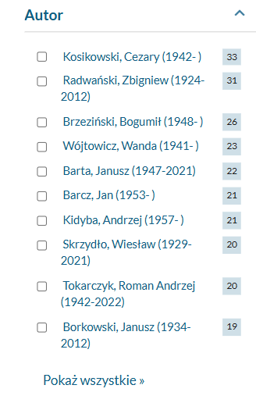
Przegląd faset występujących w katalogu INTEGRO
Autor - faseta prezentująca nazwisko osoby odpowiedzialnej za treść poszukiwanego dokumentu, może nim być autor, redaktor, kompozytor, osoba opracowująca tekst itp.

Slide 44
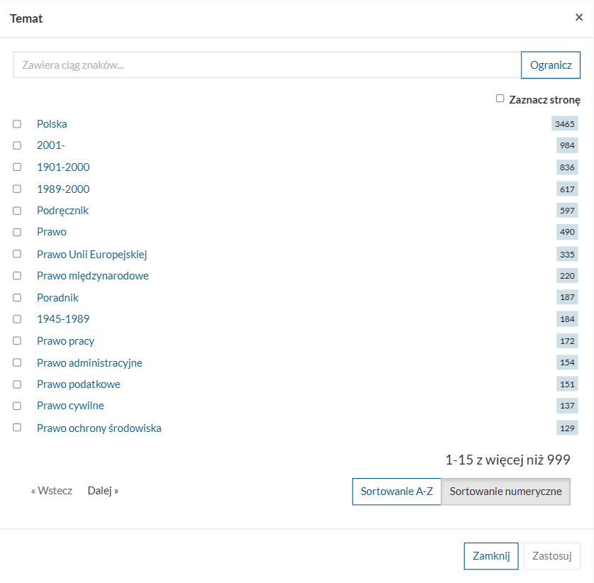
Przegląd faset występujących w katalogu INTEGRO
Temat - faseta prezentuje hasła powiązane relacjami z kryterium wyszukiwania
Wybierając Pokaż wszystkie w nowym oknie otrzymasz pełną listę tematów na zadane pytanie :

Slide 45
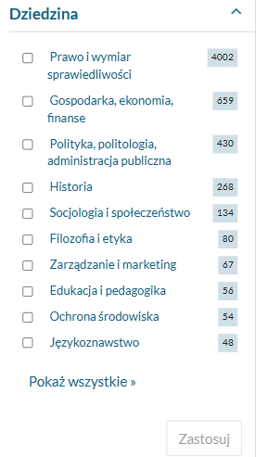
Przegląd faset występujących w katalogu INTEGRO
Dziedzina - faseta prezentuje dziedziny nauki i sztuki oraz sfery aktywności człowieka przypisane treści dokumentu bibliotecznego.

Slide 46
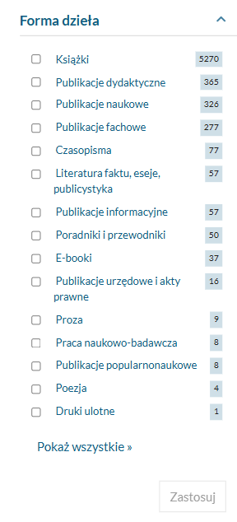
Przegląd faset występujących w katalogu INTEGRO
Forma dzieła - faseta prezentuje formę dzieła (książka), rodzaj (publikacja dydaktyczna) lub gatunek dokumentu (proza).

Slide 47
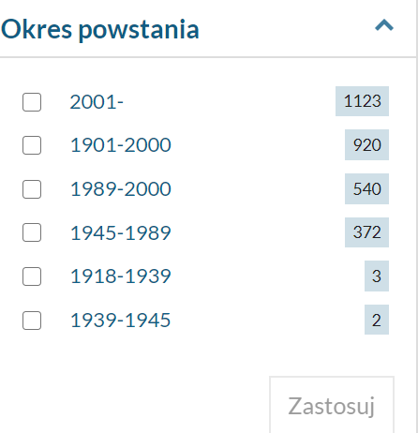
Przegląd faset występujących w katalogu INTEGRO
Okres powstania - faseta prezentuje czas powstania dokumentu

Slide 48
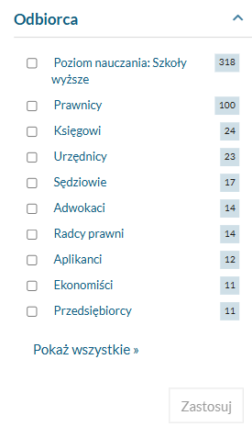
Przegląd faset występujących w katalogu INTEGRO
Odbiorca - faseta prezentuje przeznaczenie czytelnicze dokumentu wskazane przez autora lub wydawcę.

Slide 49
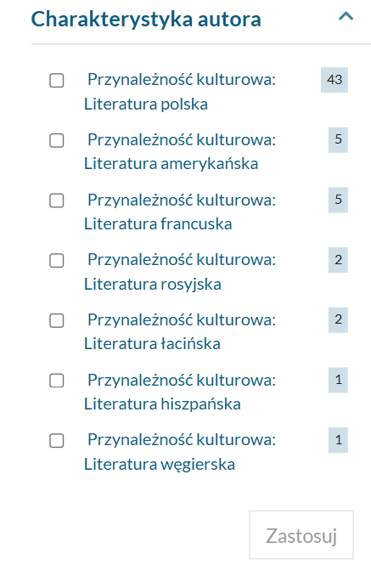
Przegląd faset występujących w katalogu INTEGRO
Charakterystyka autora – faseta prezentuje możliwość wyboru autora na podstawie tego o jakim regionie dotyczą jego publikacje

Slide 50
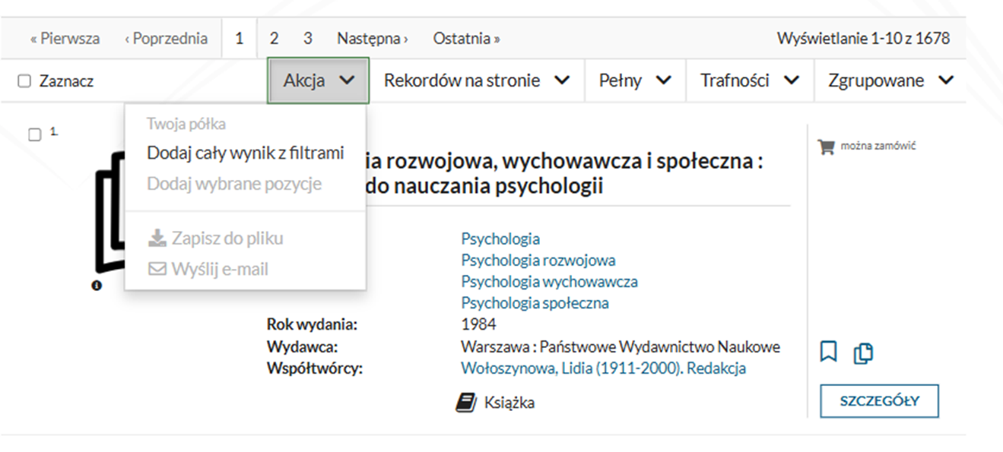
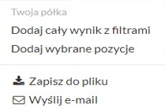
Wynik wyszukiwania – opcja – Akcja
Akcja - rozwija listę opcji pozwalających: dodać wynik wyszukiwania, zapisać go do pliku, wysłać go na skrzynkę e-mail.

Slide 51
Wynik wyszukiwania – opcja – Rekordów na stronie
Rekordów na stronie - opcja pozwala wybrać liczbę wyświetlanych opisów na stronie

Slide 52
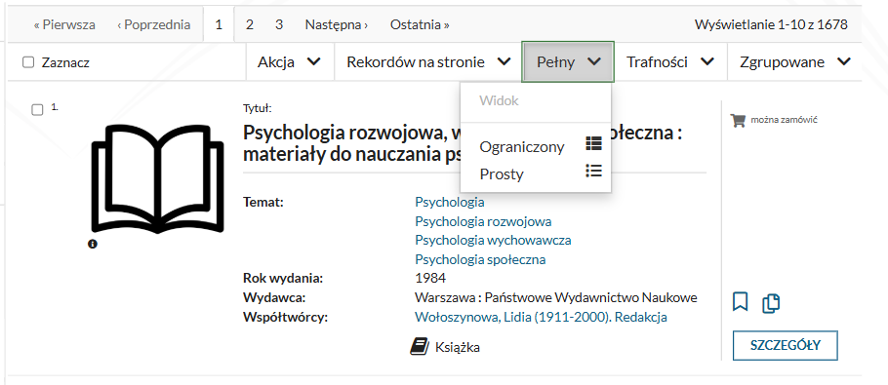
Wynik wyszukiwania – opcja – Widok
Widok – opcja, która odnosi się do sposobu wyświetlania wyników w katalogu. Dostępne opcje widoku to pełny, ograniczony lub prosty.

Slide 53
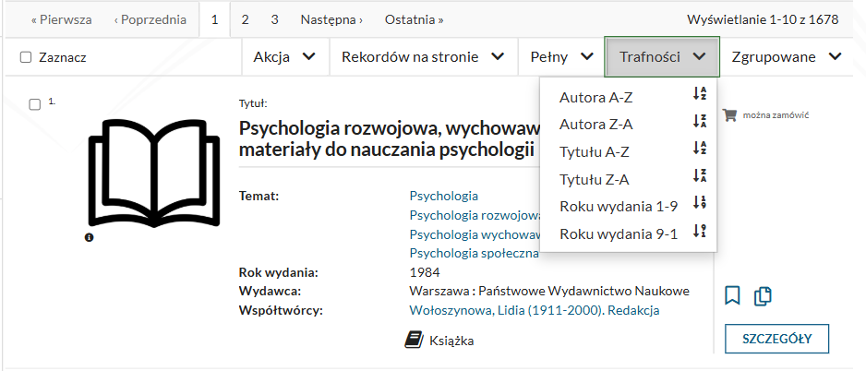
Wynik wyszukiwania – opcja – Trafność
Trafność - opcja do wyboru rodzaju sortowania, możemy wyniki uszeregować według autora, tytułu, roku wydania, rosnąco lub malejąco.

Slide 54
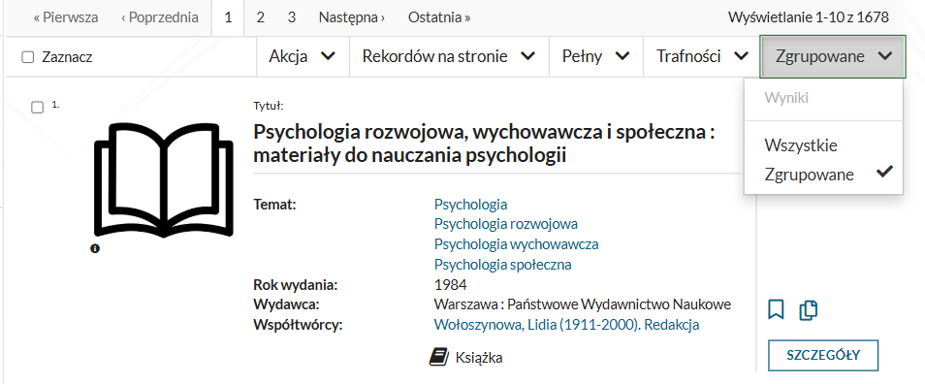
Wynik wyszukiwania – opcja – Wyniki
Wyniki –

Slide 55
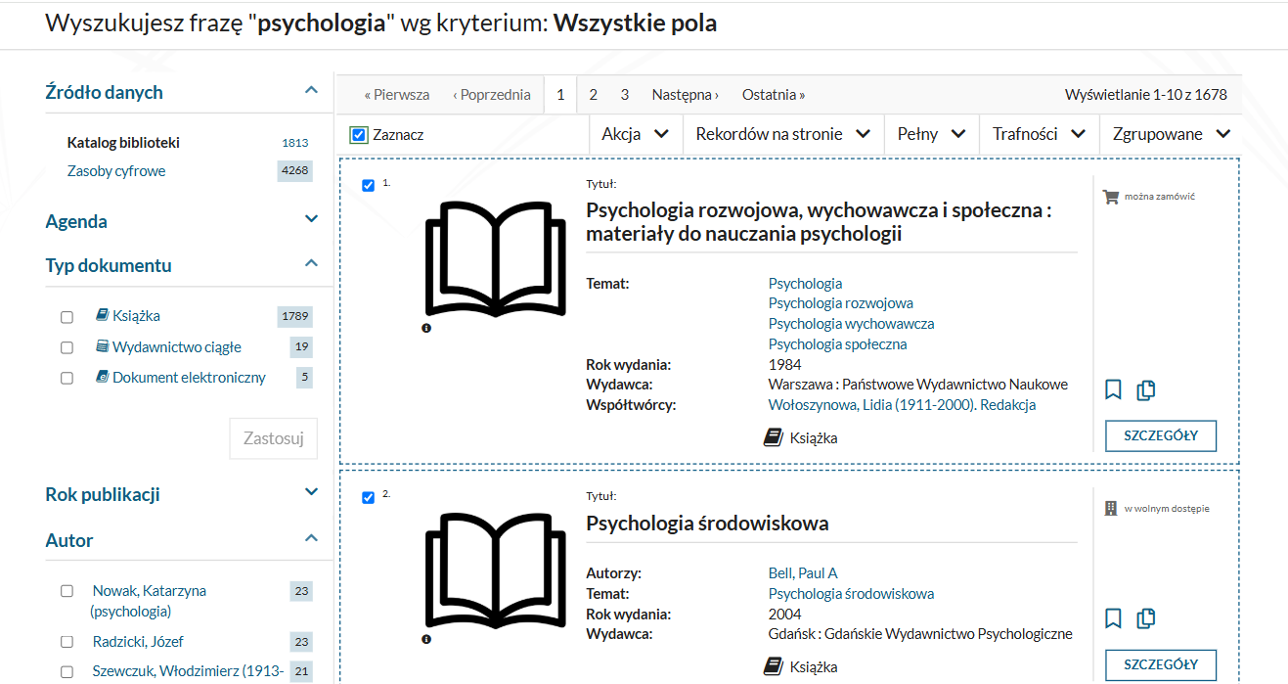
Wynik wyszukiwania – opcja – Zaznacz stronę
Zaznacz stronę - opcja wykorzystywana w połączeniu z opcją - Akcja - służy do zapisywania wyników wyszukiwania do pliku lub dodania wyników na swoją półkę.

Slide 56
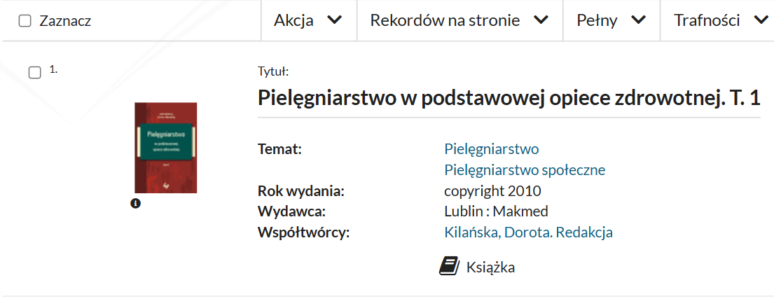
Wynik wyszukiwania – Elementy opisu
Elementy opisu - opcja podaje podstawowe informacje o rekordzie bibliotecznych poukładane w strefach (tytuł, temat, rok wydania, autorzy, wydawca, itd.) wraz z ikoną typu dokumentu (książka, film, itp.), miniaturą okładki, i statusu egzemplarza.

Slide 57
Zamówienie dokumentu
Egzemplarz - statusy
Informacja o tym czy dany dokument można zamówić znajduje się pod opisem dokumentu.
dokumenty o statusie - dostępny - egzemplarz jest dostępny do wypożyczenia
status - Wolny dostęp - egzemplarz przeznaczony do udostępnienia na miejscu w czytelniach
status - Niedostępny - egzemplarz nie jest dostępny dla czytelnika (wypożyczony przez innego czytelnika, w dyspozycji biblioteki).
Zamówienia - Zamów - zamówienie wybranego egzemplarza. Opcja pojawia się przy statusie Dostępny i może być aktywna tylko dla
zalogowanego czytelnika z odpowiednimi uprawnieniami.
Po wybraniu opcji pojawia się formatka do wyboru miejsca dostarczenie zamówionego dokumentu.

Slide 58
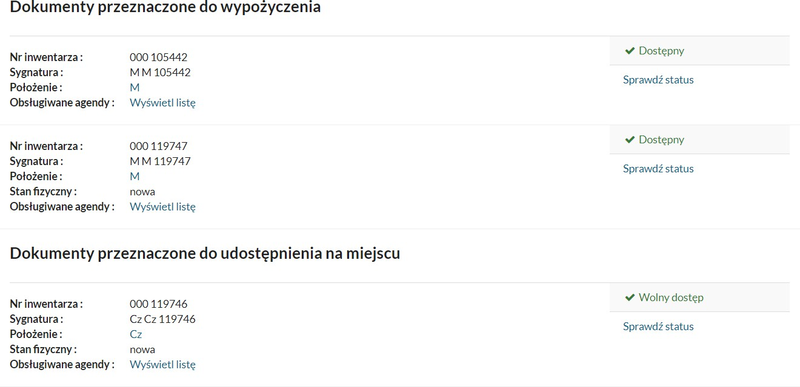
Zamówienie dokumentu
Egzemplarz – przeznaczenie
Dokumenty przeznaczone do wypożyczenia - prezentacja dokumentu z możliwością zamówienia
Dokumenty przeznaczone do wypożyczenia - prezentacja dokumentu wypożyczonego przez innego czytelnika z możliwością
rezerwacji
Dokumenty przeznaczone do udostępnienia na miejscu – do korzystania w czytelniach

Slide 59
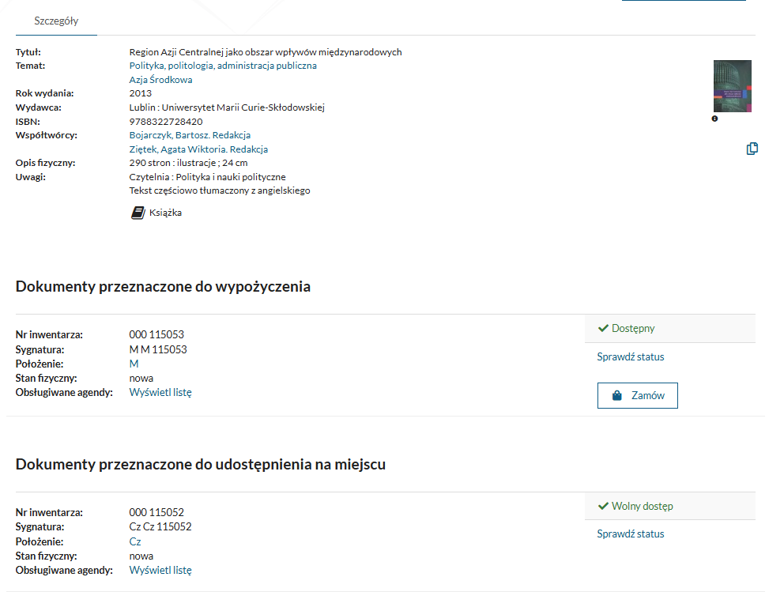
Zamówienie dokumentu
Złożenie zamówienia na dokument możliwe jest po wejściu do szczegółów egzemplarza. W tym celu należy kliknąć na tytuł interesującego nas dokumentu.

Slide 60
Zamówienie dokumentu
Przechodzimy do sekcji Dokumenty przeznaczone do wypożyczenia/udostępnienia i jeżeli jego status jest dostępny możemy wybrać opcję Zamów.

Slide 61
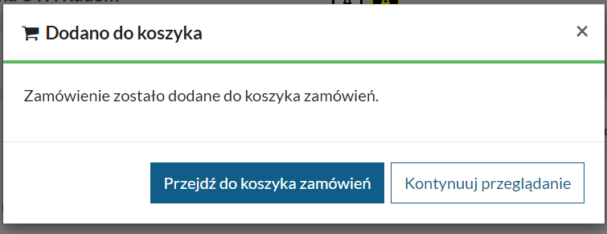
Zamówienie dokumentu
Nasze zamówienie zostało dodane do Koszyka zamówień. Musimy zdecydować czy kontynuujemy przeglądanie bazy czy przechodzimy do koszyka sfinalizować zamówienie.

Slide 62
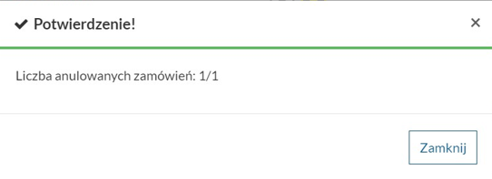
Zamówienie dokumentu
Koszyk zamówień czytelnika pozwala Wysłać zamówienia do realizacji lub Zrezygnować z zamówienia.

Slide 63
Zamówienie dokumentu
Po wysłaniu zamówienia przenoszeni jesteśmy do kolejnej podstrony - Dokumenty zamówione, na której dostaniemy wszystkie informacje o złożonym zamówieniu: Tytuł dokumentu, miejsce odbioru i czas dostarczenia.

Slide 64
Rezerwacja dokumentu
INTEGRO pozwala rezerwować dokumenty aktualnie wypożyczone. W momencie zwrotu tej pozycji system wyśle automatycznie e- maila informującego o przejściu rezerwacji w zamówienie.

Slide 65
Rezerwacja dokumentu
Po kliknięciu na opcję Rezerwuj należy zdecydować czy będzie ona dotyczyć:
dowolnego egzemplarza - pierwszy zwrócony, do którego czytelnik ma uprawnienia,
wybranego egzemplarza - tego którego szczegóły przeglądasz,
dowolnego egzemplarza z wybranej agendy - ograniczenie rezerwacji do wybranej agendy.

Slide 66
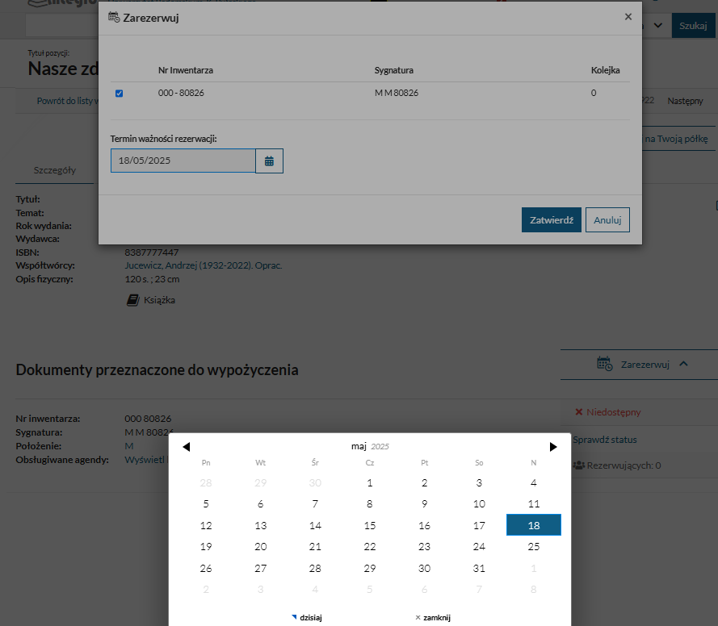
Rezerwacja dokumentu
Klikając na ikonę kalendarza można zmienić termin ważności rezerwacji, czyli po jakiej dacie mamy nie być informowani o zwrocie dokumentu do biblioteki.

Slide 67
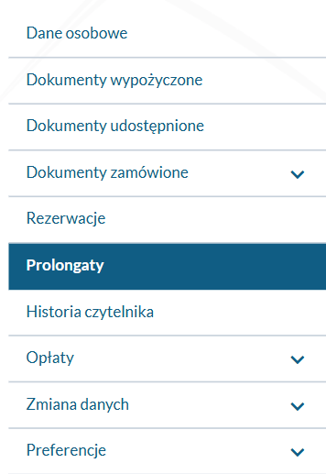
Prolongata dokumentu (przedłużenie terminu zwrotu książki)
INTEGRO umożliwia elektroniczną prolongatę książki. Czytelnik dokonuje jej samodzielnie, logując się i wchodząc w opcję Konto.
W menu znajdującym się po lewej stronie ekranu i przechodzimy do opcji Prolongaty

Slide 68
Prolongata dokumentu (przedłużenie terminu zwrotu książki)
Zostaną wyświetlone wszystkie wypożyczone przez czytelnika dokumenty biblioteczne. Przy tych, które można prolongować pojawi się
„klawisz” Informacja.
Można prolongować wszystkie dokumenty, albo pojedyncze. Przy każdym z wypożyczonych dokumentów jest widoczna data zwrotu. Po zaakceptowaniu prolongaty pojawi się informacja o jej dokonaniu i nowy termin zwrotu dokumentu.
Pamiętaj ! możemy dokonać prolongaty tylko tych materiałów, które nie zostały zarezerwowane przez innego czytelnika.

Slide 69
Preferencje czytelnika
Umożliwiająca czytelnikowi samodzielne decydowanie o rodzaju odbieranych powiadomień z biblioteki.

Slide 70
Kary
W przypadku, gdy czytelnik zalega ze zwrotem wypożyczonych dokumentów system nalicza kary za każdy dzień zwłoki zwrotu książki zgodnie z Regulaminem Biblioteki Głównej – załącznik nr 4 . Naliczanie kary rozpoczyna się 7go dnia od ustalonej daty zwrotu książki.

Slide 71
Historia wyszukiwania
Do użytku czytelnika dostępna jest również historia dotychczasowych wyszukiwań.

Slide 72
Nowości
W oknie Nowości dwie opcje:
Ikona szybkiego wybierania pozycji do opcji "Twoja półka"
Ikona kopiuj opis formalny.
Opcja - oznaczona ikoną - dodaj na swoją półkę znajduje się na liście wyników obok ikony zapamiętywania opisu formalnego.
kopiuj opis formalny do schowka

Slide 73
Twoja półka
Funkcjonalność umożliwia zapisywanie interesujących opisów i całych wyników wyszukiwania. Zestawieniom można nadać
zdefiniowane etykiety, które ułatwią przeszukiwanie zbiorów. Twoja półka jest aktywna zarówno dla czytelników zalogowanych na swoje konto, jak również dla anonimowych czytelników. Anonimowi czytelnicy tracą informacje o zapisanych rekordach po wyjściu
z INTEGRO. Zalogowanym czytelnikom pozostają wszystkie zapisane zbiory na półkę wraz z etykietami. Opcja jest dostępna w górnym
menu.

Slide 74
Twoja półka
Dodawanie opisów do półki
Do półki opisy można dodać z Wyniku wyszukiwania, Szczegółów rekordu albo z opcji Nowości. W każdym z tych miejsc jest dostępna opcja Twoja półka. Pozwala ona na zapisanie całego wyniku - Dodaj cały wynik z filtrami, albo tylko zaznaczonych pozycji - Dodaj wybrane pozycje. W wypadku Nowości do półki można dodać tylko wybrane pozycje.

Slide 75
Etykiety
Po przejściu do opcji Twoja półka, nad listą zapisanych opisów znajdują się etykiety. Można samodzielnie dodać etykietę do listy, usunąć lub zmienić jej nazwę.
1. Dodanie etykiety do listy przez opcję + Dodaj etykietę. Wyświetlane jest pole do wpisania nazwy etykiety. Po zatwierdzeniu etykieta wyświetla się na liście
etykiet.
Etykietę można oczywiście dodać bezpośrednio po wykonania Akcji - Twoja półka Dodaj... z Wyniku wyszukiwania oraz Nowości. Należy wtedy wybrać opcję Utwórz nową etykietę i wpisać nazwę nowej etykiety. Etykieta pojawi się na liście etykiet.
2. Usunięcie etykiety z listy. Należy wybrać etykietę do usunięcia i zatwierdzić opcję usuwania.

Slide 76
Likwidacja konta
Po zakończeniu studiów student / ustaniu stosunku pracy pracownik otrzymują w dziekanacie/ w Dziale Kadr kartę obiegową, z którą należy zgłosić się do Biblioteki. By uzyskać rozliczenie z biblioteką student musi mieć uregulowane wszelkie zobowiązania wobec
Biblioteki, tj. zwrócić książki i opłacić ewentualne zaległości względem biblioteki, np. kary za nieterminowy zwrot wypożyczonych dokumentów.

